Slide 1
Поиск информации в геоинформационных системах
Практическая работа
Цель:
Найти оптимальный способ
ориентирования на местности

Slide 2
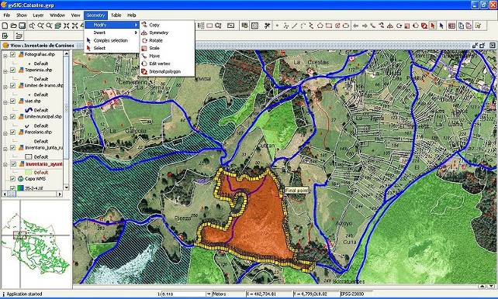
ГИС- это информационная система, позволяющая показывать необходимые данные на электронной карте.

Slide 3
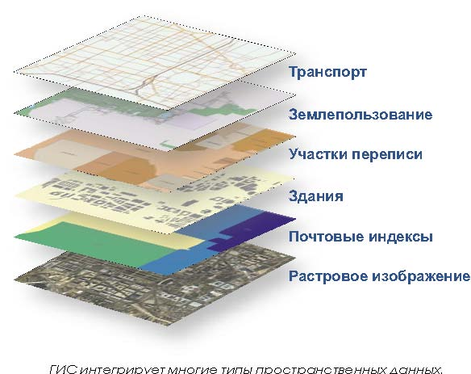
Структура ГИС

Slide 4
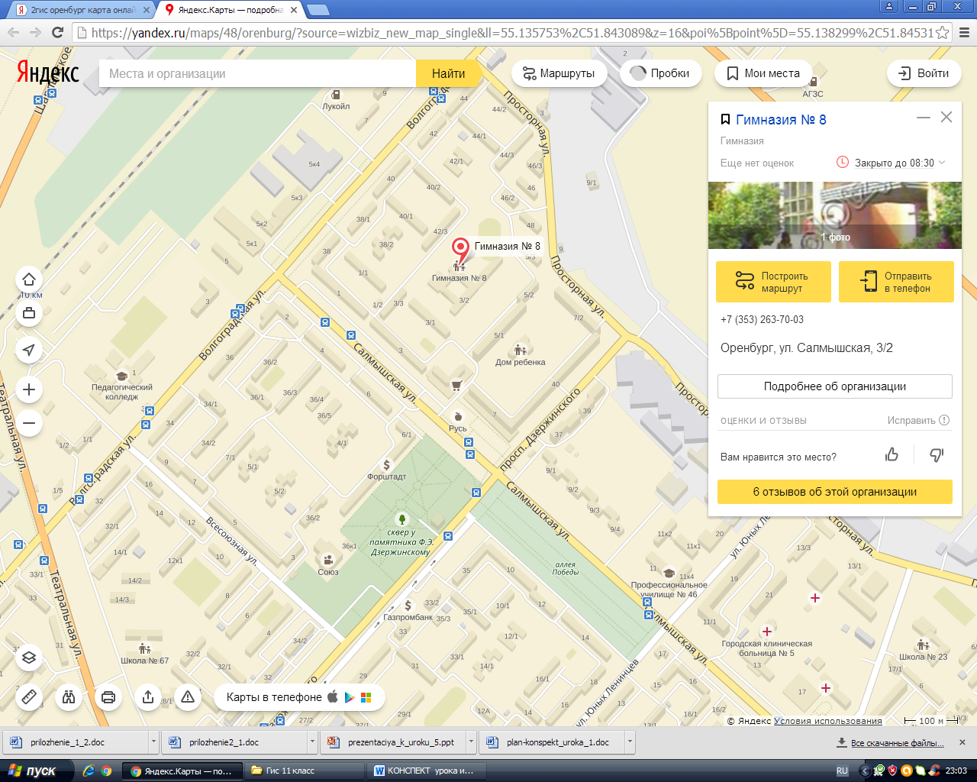

Slide 5
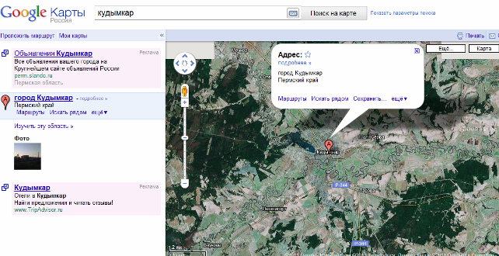
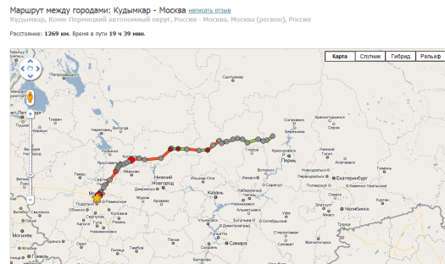
ВИДЫ ГИС
Интернет-ГИС – различные сетевые порталы, предоставляющих электронные карты;

Slide 6
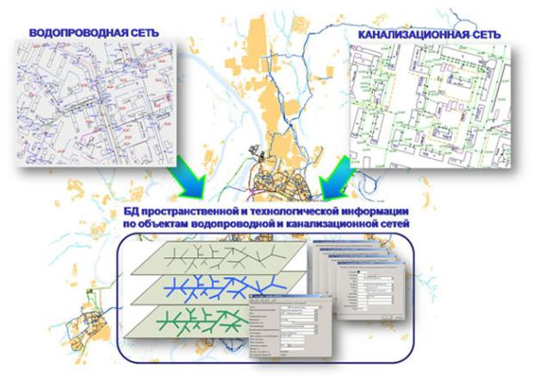
ВИДЫ ГИС
Профессиональные (для государственных и отраслевых структур);

Slide 7
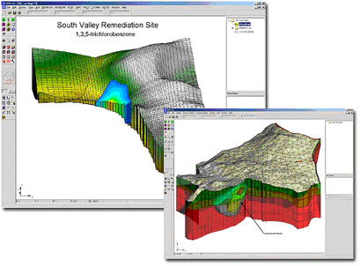
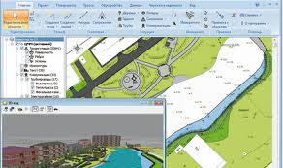
ВИДЫ ГИС
САПР-ГИС – в системах автоматического проектирования;

Slide 8

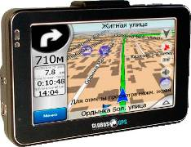
ВИДЫ ГИС
Встроенные ГИС – системы, установленных на автомобилях, водном транспорте, подводных лодках, современном железнодорожном транспорте (работают на основе спутниковых технологии GPS);

Slide 9
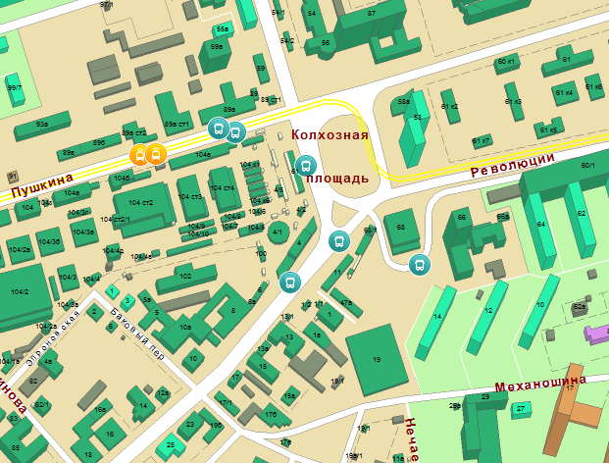
ВИДЫ ГИС
Настольные ГИС – системы, которые устанавливаются на рабочих и домашних компьютерах.
А
В

Slide 10
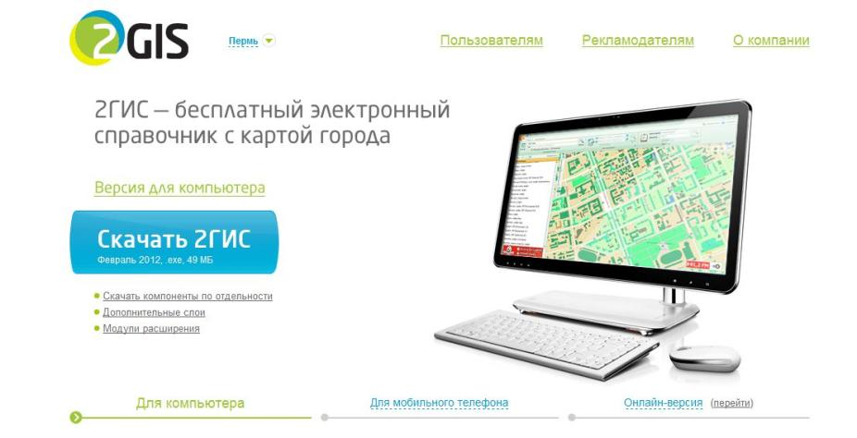

Slide 11
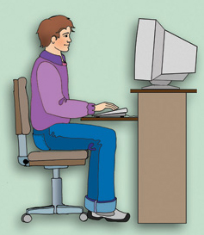

Вот наилучший способ посадки за компьютером
Экран монитора находится на расстоянии 50-70 см от глаз.
50-70 см
Придерживайтесь этих рекомендаций, и тогда работа за компьютером не окажется вредной для здоровья.
Обе ступни стоят на полу.
Плечи расслаблены. Локти слегка касаются туловища. Предплечья находятся на той же высоте, что и клавиатура.
Спина расположена вертикально.

Slide 12
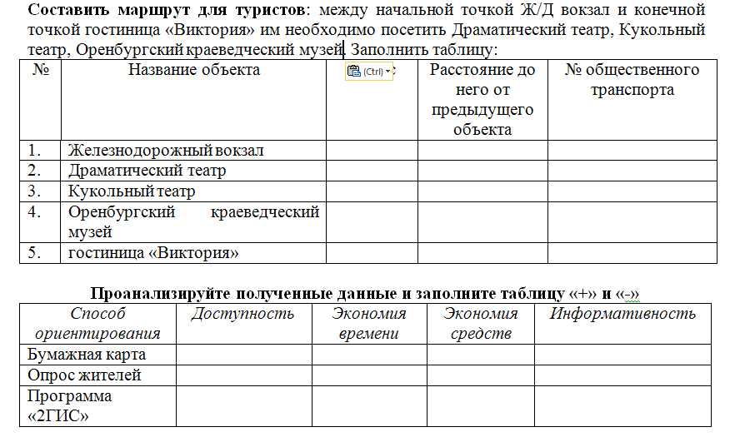
Практическая работа

Slide 13
Проанализируйте полученные данные
и заполните таблицу «+» и «-»
Способ ориентирования | Доступность | Экономия времени | Экономия средств | Информативность
Бумажная карта
Опрос жителей
Программа «2ГИС»

Slide 14
РЕФЛЕКСИЯ «Закончите предложение»
Сегодня я узнал …
было интересно …
было трудно …
я выполнял задания …
я понял, что …
теперь я могу …
я почувствовал, что …
я приобрел …
я научился …
у меня получилось …
я смог …
я попробую …
меня удивило …
урок дал мне для жизни …
мне захотелось …

Slide 15
Домашнее задание
С помощью «2ГИС» составить оптимальный маршрут для знакомства с ВУЗами Оренбурга, Москвы (по выбору)

Slide 16
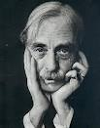
«Только тогда, когда мы приходим к цели, мы решаем, что путь был верным»
Поль Валери

